Slide 1

Fundação CEEE de
Seguridade Social
ELETROCEEE

Slide 2
Por que a Fundação CEEE
Um dos maiores Fundos do País
25 anos de especialização e experiência
Patrimônio superior a R$ 2,3 bilhões
Destaque de excelência nos resultados financeiros, adoção de políticas de qualidade
Certificada com ISO 9001
Premiada por políticas seguras, criteriosas e de abrangência social

Slide 3
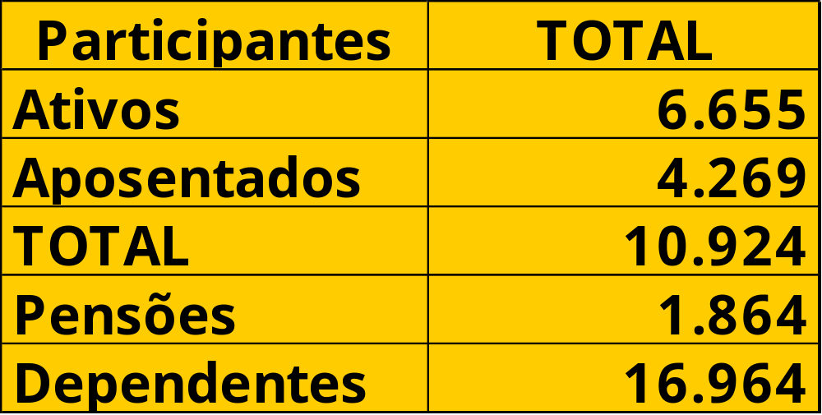
Por que a Fundação CEEE
  Multipatrocinada e Multiplanos
Dezembro/2004

Slide 4
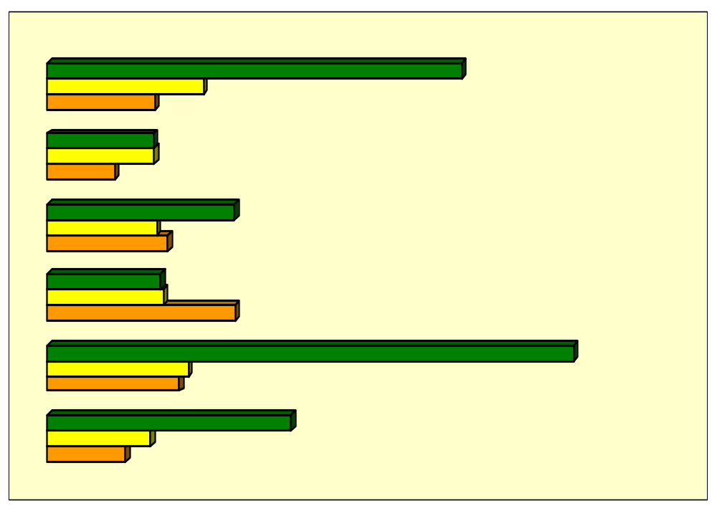
Rentabilidade
32,59%
1999
8,34%
2000
2001
14,71%
8,91%
2002
41,4%
2003
19,14%
2004
Rentabilidade
Poupança
Inflação

Slide 5
Rentabilidade
Últimos 10 anos
Rentabilidade
394,28%
INPC
139,00%
Poupança
283,64%

Slide 6
Serviços
  Planos Previdenciários
  Atendimento pessoal,call center e atendimento eletrônico
  Informativos
  Serviço Social
Fundação Solidária

Slide 7



Slide 8
Plano Contribuição Definida
É um plano em que o participante contribui, formando um Saldo de Conta Individual, que no futuro será convertido em benefício.

Slide 9
Benefícios
Aposentadoria Normal
Pecúlio por Morte

Slide 10
Aposentadoria Normal
Renda mensal resultante da reversão do saldo da Conta Individual do Participante em Benefício
Prazo para recebimento: de 5 a 30 anos
Adiantamento opcional de até 20%

Slide 11
Aposentadoria Normal
  Carências
  60 contribuições
  50 anos de idade

Slide 12
Pecúlio por Morte
  Falecimento do participante
Pago à(s) pessoa(s) designada(s) pelo participante
Valor do benefício
Saldo da conta do participante

Slide 13
Contribuições
  Contribuição Previdenciária mínima
  R$ 100,00
  Possibilidade de acréscimo da Contribuição Previdenciária em múltiplos de R$ 50,00
  Contribuição Administrativa
  a) R$ 3,95
  ou
  b) R$ 6,93

Slide 14
Contribuições
Exemplo
Contribuição Previdenciária mínima = R$ 100,00
Contribuição Administrativa = R$ 3,95
Acréscimo Contrib. Previdenciária = R$ 250,00
Valor total a ser depositado = R$ 353,95
Os empregadores dos participantes
do SENGE Previdência poderão realizar contribuições em nome de seus empregados

Slide 15
Contribuições
As contribuições podem ser pagas através de documento disponível na internet
3 meses consecutivos ou 5 meses alternados, sem o pagamento de contribuições, ocasiona o desligamento por inadimplência

Slide 16
Institutos
Opções em caso de desligamento
Manutenção como Participante
Benefício Proporcional Diferido
Portabilidade
Resgate

Slide 17
Manutenção como Participante
O participante que se desliga do SENGE poderá manter-se no
SENGE Previdência

Slide 18
Benefício Proporcional Diferido
Participante permanece no plano
sem efetuar contribuições
  Pelo menos 3 anos de contribuição
  Cessação do vínculo com o SENGE
  Não ser elegível à Aposentadoria Normal

Slide 19
Benefício Proporcional Diferido
  A contribuição administrativa
  é descontada da conta individual
  Participante pode voltar a contribuir
  Aposentadoria Normal
  a partir de 50 anos de idade

Slide 20
Portabilidade
  O participante que se desligar do
  SENGE Previdência poderá
  transferir seu saldo de conta
  para outro plano de benefícios
  Pelo menos 3 anos de contribuição
  Cessação do vínculo com o plano
  Não ser elegível à Aposentadoria Normal

Slide 21
Portabilidade
  Também poderá transferir
  seu saldo de outro plano de benefícios
  para o SENGE Previdência

Slide 22
Resgate
  Retirada do saldo da conta individual do participante
  Cancelamento da inscrição no plano
  Não esteja habilitado
  à Aposentadoria Normal

Slide 23
Resgate
  Pagamento em única parcela
  ou em até 12 parcelas
  por solicitação do participante

Slide 24
Imposto de Renda
As contribuições do participante são dedutíveis no imposto de renda, desde que ele contribua para previdência social em regime geral ou próprio
Limite de 12% do total rendimentos
(ajuste anual)
Possibilidade de optar pela
Tabela Regressiva

Slide 25
Vantagens do Senge Previdência
Segurança para família
Manutenção da qualidade de vida na aposentadoria
Investimento com alta rentabilidade
Um dos menores custos administrativos
do mercado
Flexibilidade do Plano = autonomia do participante

Slide 26
Flexibilidades do Senge Previdência
Adesão e gerenciamento do plano pela internet
Contribuições variáveis
Designação de beneficiários
Desvínculo da Previdência Oficial
Escolha do prazo para receber benefício
Adiantamento à vista de até 20%
do saldo de conta
Possibilidade de contribuições do empregador
Dedução no IRPF do valor de até 12% da renda bruta da contribuição ao plano

Slide 27

Adesão
Formulário de adesão disponível na Fundação CEEE e no site www.sengeprevidencia.com.br
Cópia da carteira de identidade e do CPF

Slide 28
Nossos parabéns aos associados do SENGE
por esta conquista
www.sengeprevidencia.com.br

